Slide 1
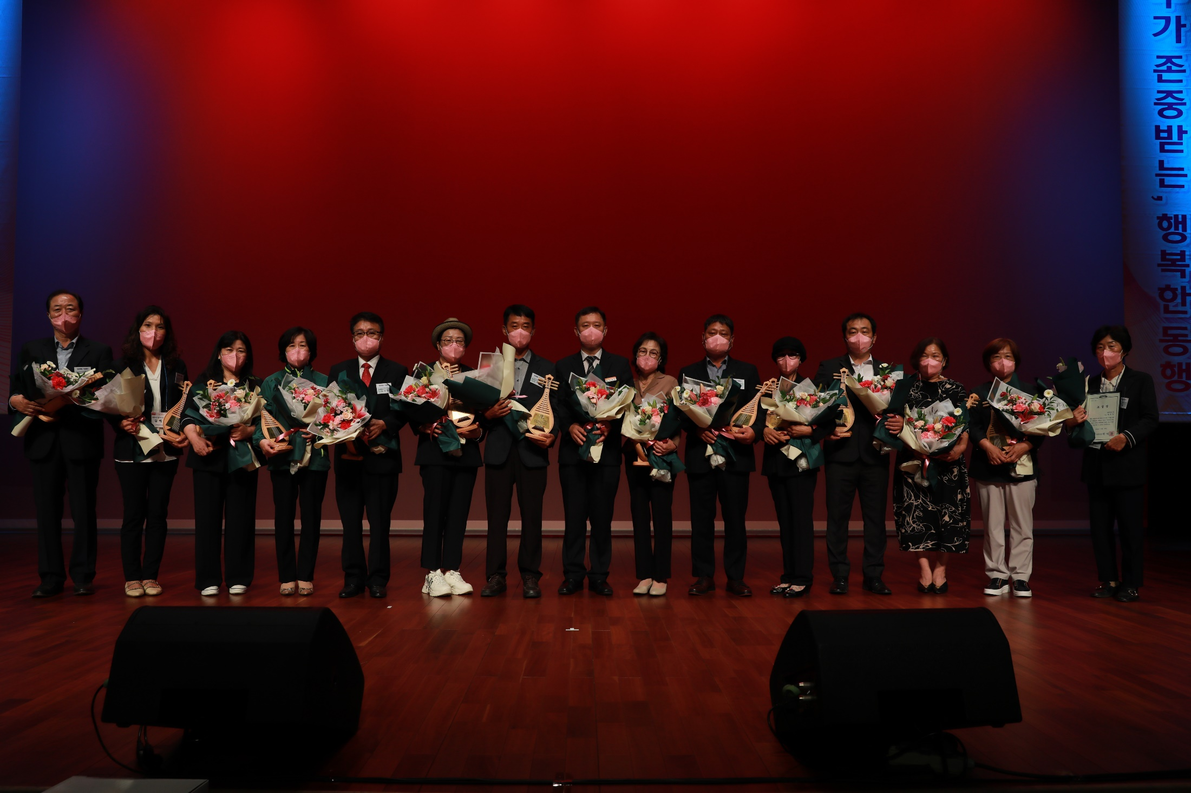
가족행복과
Notes:
1

Slide 2
7-1. 영동군 양성평등위원회 개최
10. 11.(화) 14:00 / 상황실 / 19명 (위원장 : 부군수)
2023년도 양성평등지원사업 공모 선정(안) 심의
7-2. 영동군 여성단체협의회 알뜰바자회 개최
10. 19.(수) 10:00 / 삼일공원 / 100여명
지역농특산물, 재활용품 판매 및 향토음식장터
※ 군수님 하실 일 : 격려(13:20)
7-3. 10월 아동학대 대응 정보연계협의체 개최
10. 21.(금) 16:00 / 상황실 / 가족행복과장 외 9명
※ 군수님 하실 일 : 위촉장 수여

Slide 3
7-4. 어린이집연합회 문화공연 행사
10. 22.(토) 11:00 / 복합문화예술회관 / 400여명
어린이 뮤지컬 공연 ‘우리 엄마가 최고야＇
※ 군수님 하실 일 : 인사말씀
7-5. 영동군민장학금 기탁식
10. 5. (수) 11:00 / 군수님실 / 건우건설㈜ / 500만원
10. 12. (수) 14:30 / 군수님실 / 영동군전문건설협회 / 300만원
※ 군수님 하실 일 : 기념촬영
7-6. 제2회 충청북도 평생학습 박람회
10. 14(금)~10. 16.(일) / 음성군 평생학습관 및 금빛공원 일원
홍보체험관 및 체험프로그램 운영, 평생학습동아리 공연 등
7-7. 영동군민장학회 소위원회 개최
10. 26(수). 11:00 / 상황실 / 이사 5명 / 장학생 선발 사전 심의

